Slide 1
स्वयंचलित आकाशकंदिल बनवणे

Slide 2
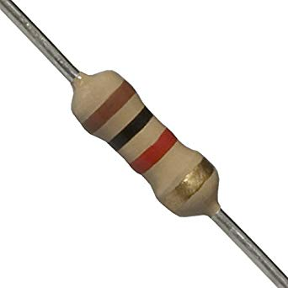
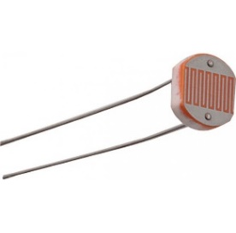
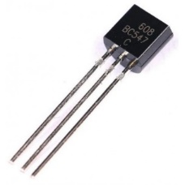
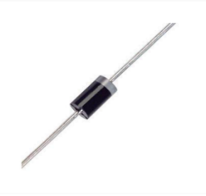
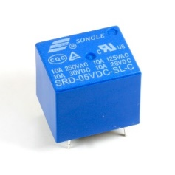
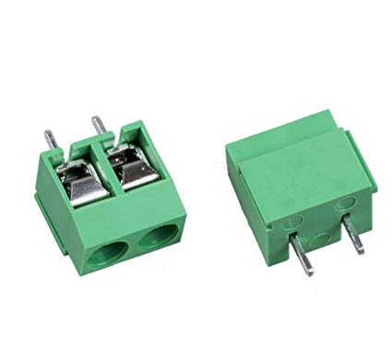
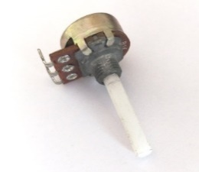
साहित्य
रेसिस्टर 1k Ω
एल डी आर
BC 547 Transistor
रिले 5V
IN 4007 डायोड
कनेक्टर
पोटेनशिमेटेर 10kΩ

Slide 3
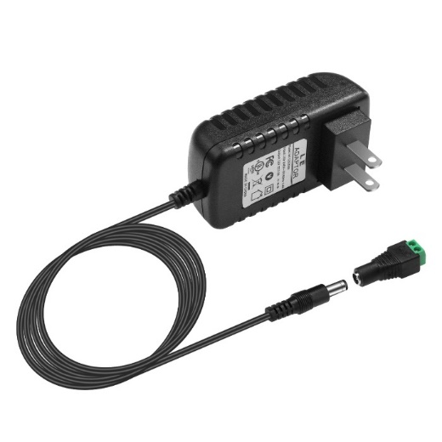
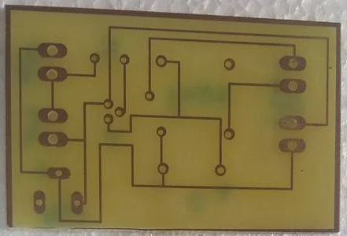
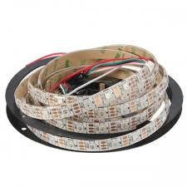
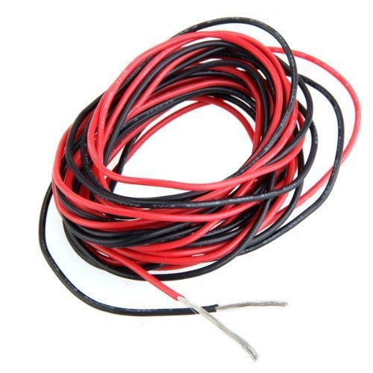
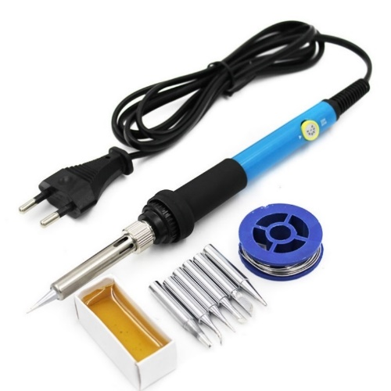
साहित्य
पी सी बी
12 v अडपटेर
एल ई डी स्ट्रिप
वायर
सोल्डरिंग गन आणि मेटल

Slide 4
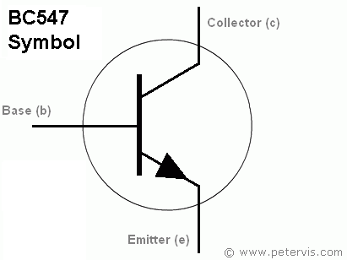
PCB सर्किट डायग्राम
Relay
5V Supply

Slide 5
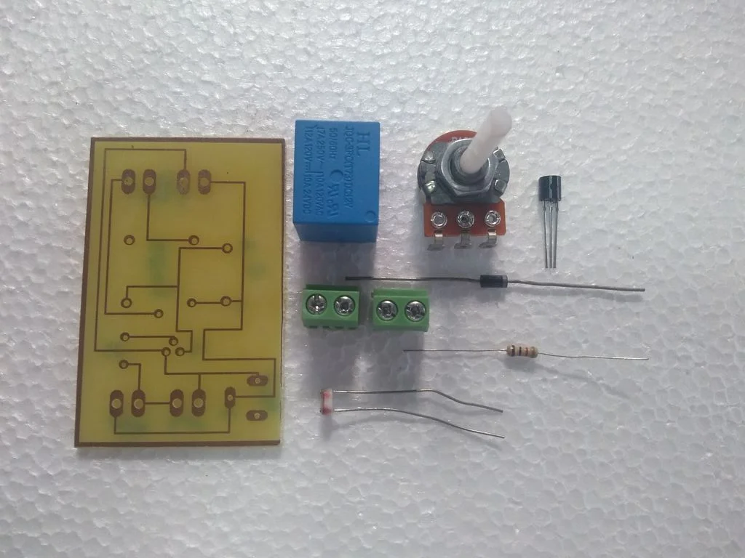
स्टेप 1 -
सगळे साहित्य घ्यावे . चित्रात सर्व साहित्य आहे याप्रमाणे घेणे .

Slide 6
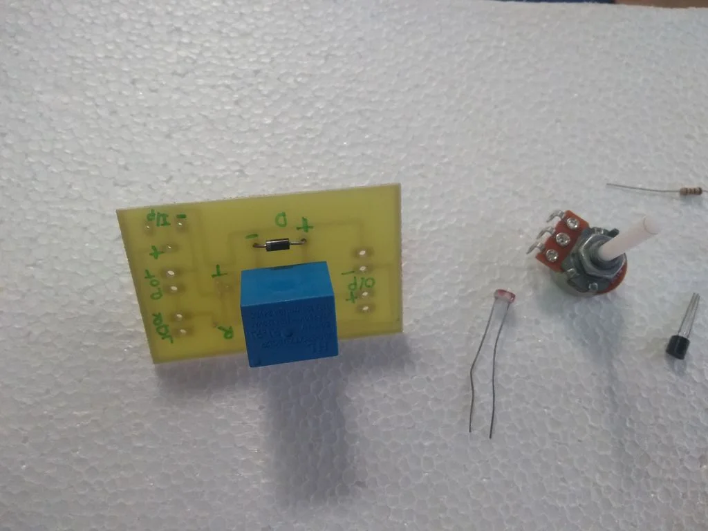
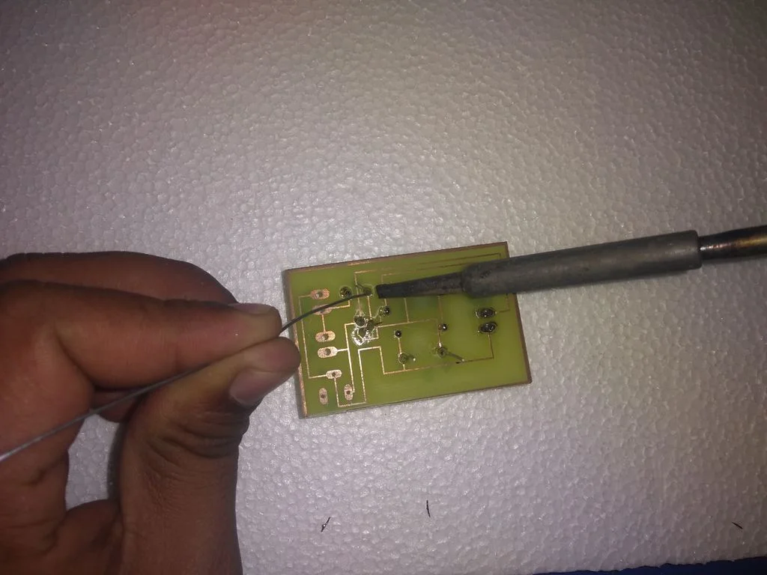
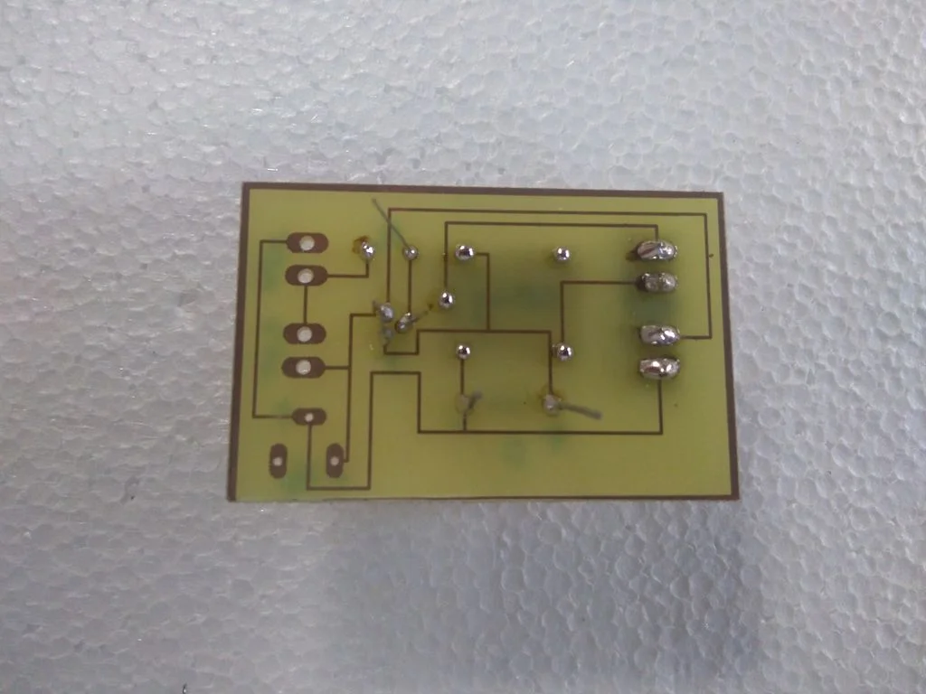
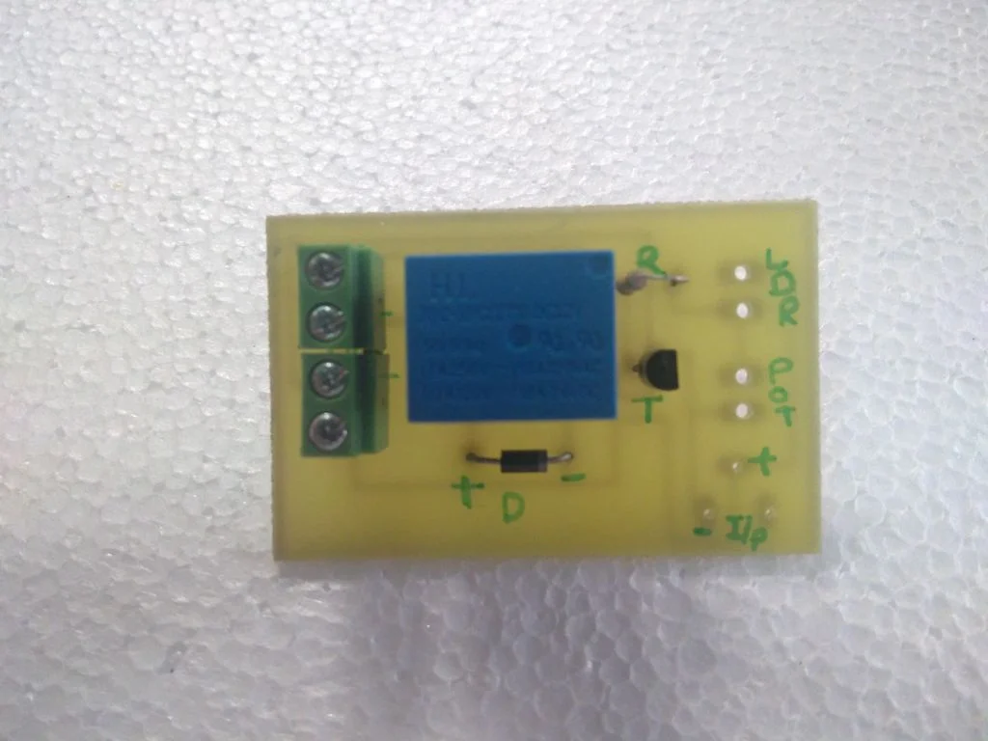
स्टेप 2 -
एक एक करून सगळे साहित्य लावून घेणे आणि त्यांना सोल्डरिंग करणे .

Slide 7
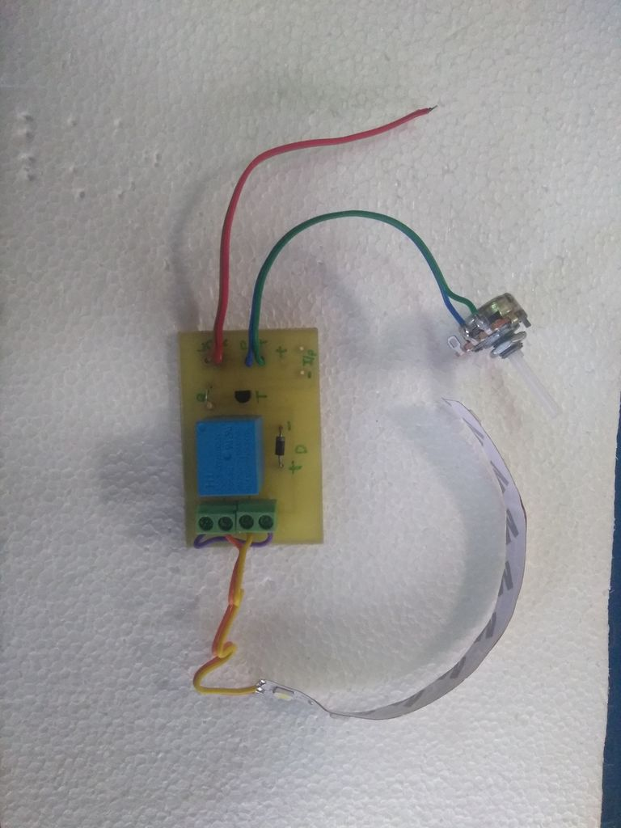
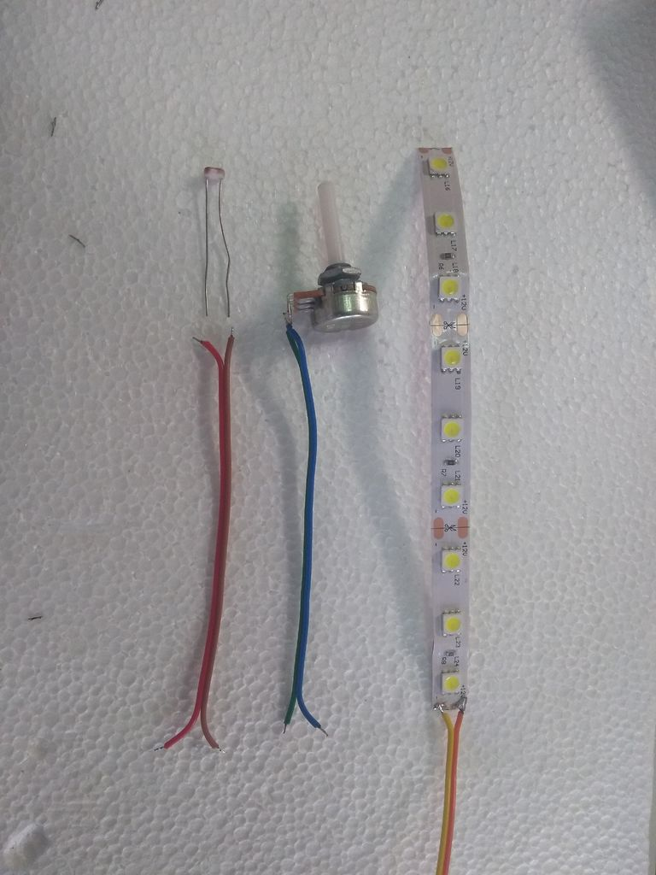
स्टेप 3 -
आता एलडीआर आणि पोटेंशोमीटर वायरला लावून २ पिन कनेक्टरनी ते पीसीबीला लावून घ्यावा.

Slide 8
स्टेप 4 -
आता आउटपुट म्हणजेच एलईडी स्ट्रिप लावून घ्यावी. चित्रात दाखवल्याप्रमाणे आउटपुटच्या पॉजिटिवला एलईडीची पॉजिटिव लावावे. आणि आउटपुट नेगेटिवला एलईडीचे नेगेटिव लावावे.
आणि बाकी दोन चित्रात दाखवल्याप्रमाणे शॉर्ट करून घ्यावे.

Slide 9
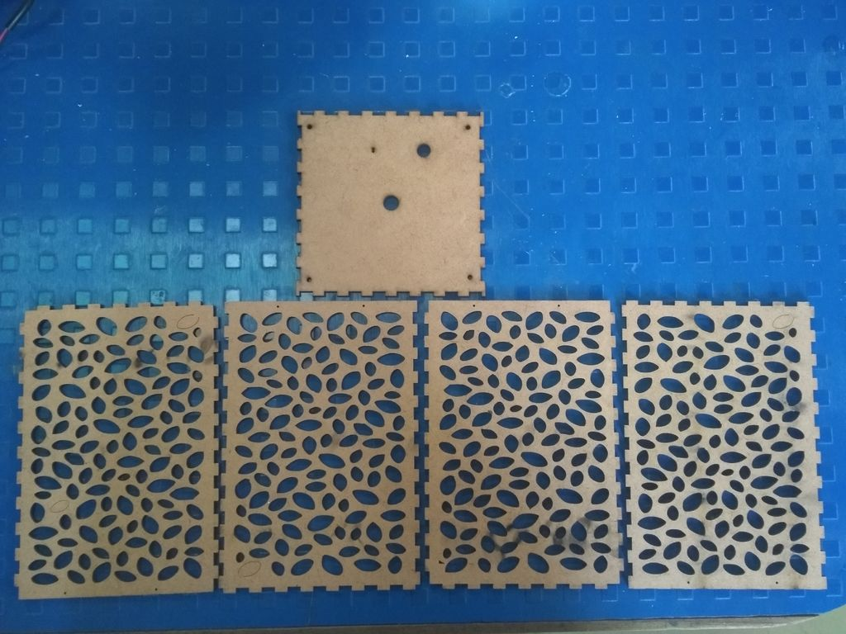
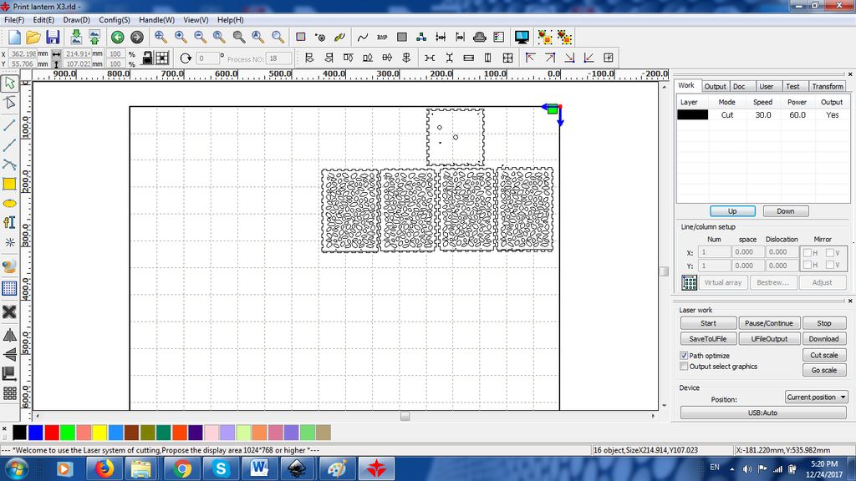
स्टेप 5 -
हे सोल्डरिंग केलेले पार्ट्स एकत्र एका ठिकाणी ठेवण्यासाठी लेझर कटर या मशीनचा वापर करून आपल्या प्रकल्पासाठी आकाशकंदील कापून घ्यावा.
त्यासाठी डिझाईन कोरेल ड्रॉ या सॉफ्टवेअरमध्ये करून घ्यावी.

Slide 10
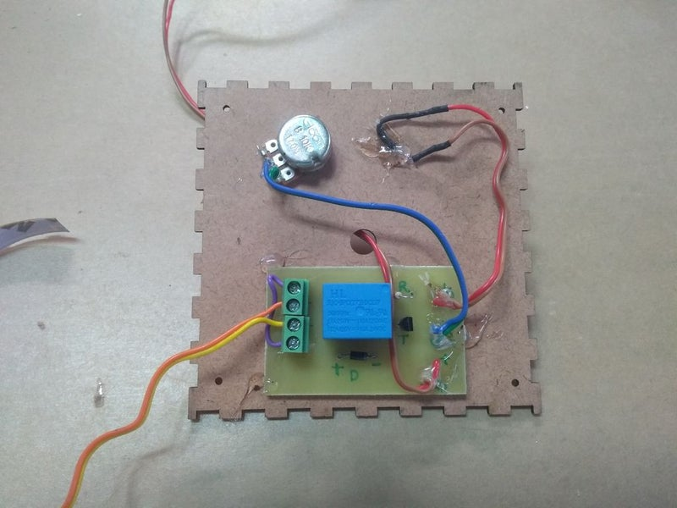
स्टेप 6 -
चित्रात दाखवल्याप्रमाणे इलेक्ट्रॉनिक्स पार्ट आकाशकांदीलाच्या वरच्या प्लेटवर लावून घ्यावे.

Slide 12
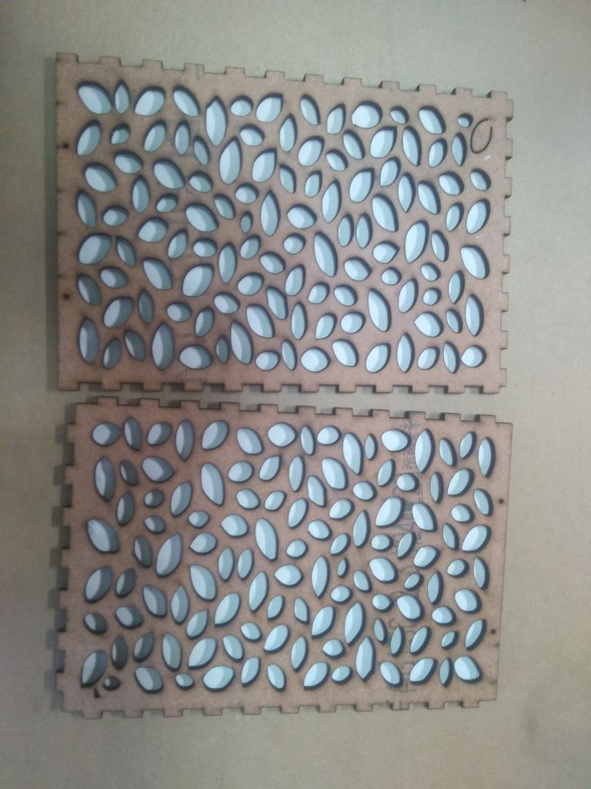
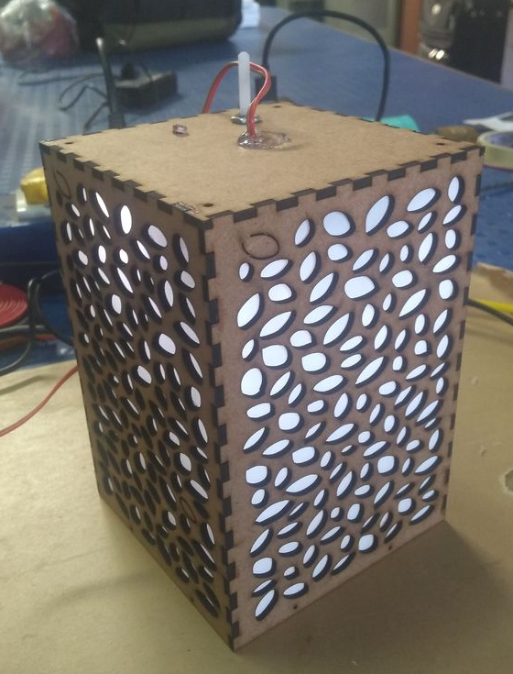
स्टेप 7 -
आकाशकांदीलाला आपल्याला पाहिजे तसे सजवा.

Slide 13
धन्यवाद

